Slide 3
প
রি
চি
তি
মাছুমা
সহকারী শিক্ষক
কিশোর মজলিস সরকারি প্রাথমিক বিদ্যালয়,
বরিশাল সদর।

Slide 4
পা
ঠ
প
রি
চি
তি
৩য় শ্রেণি
বিষয় গণিত
অধ্যায় ৩
বিয়োগ হাতে না রেখে
পৃষ্ঠা ৩৩

Slide 5
শিখনফল

Slide 6
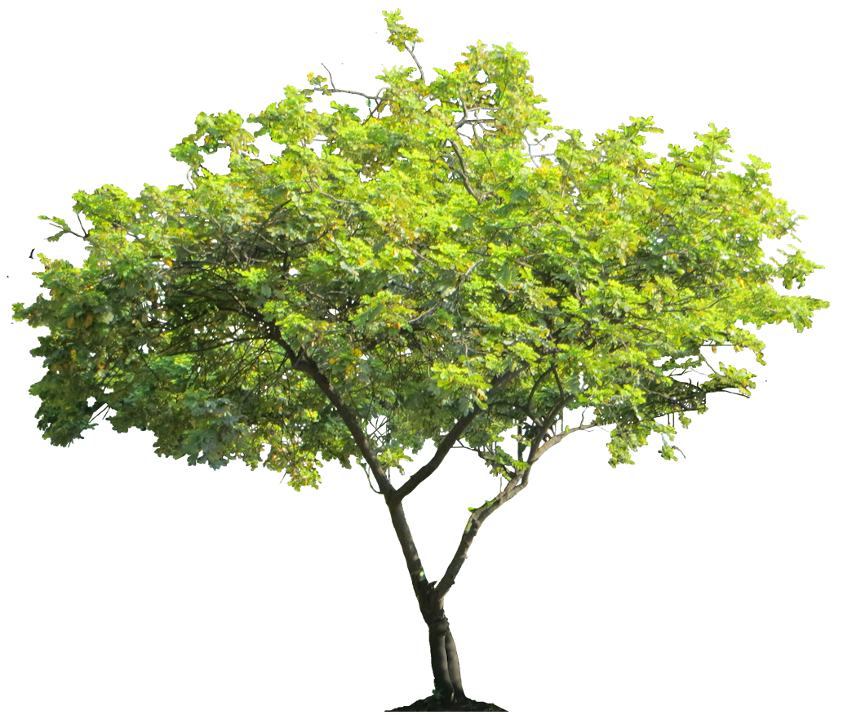
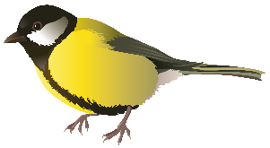
এসো আমরা একটি ছবি দেখি
একটি গাছে ১৫টি পাখি আছে।

Slide 7
৫টি পাখি চলে গেল
কয়টি বাকি রইলো?

Slide 8
(১০টি) বাকি রইলো

Slide 9
চলে গেলে কমে যায় ।কমে গেলে বিয়োগ করতে হয়।

Slide 10
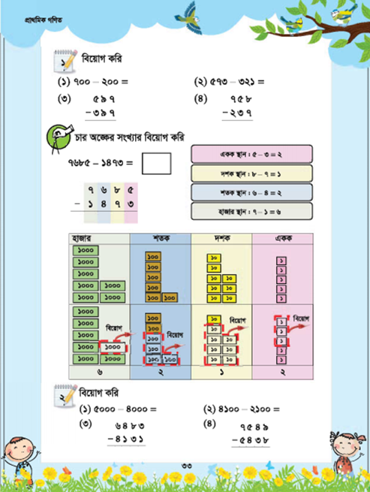
আজকের পাঠ
বিয়োগ (হাতে না রেখে)
পৃষ্ঠা-৩৩

Slide 11
পূর্বজ্ঞান যাচাই
পাশাপাশি বিয়োগ করে দেখাও
৭ ০ ০ – ২ ০ ০ =

Slide 12
প্রথমে
এককের ঘর, এরপর
দশকের ঘর,
সবশেষে শতকের ঘরের
হিসাব করতে হবে।
শতক
স্থান
দশক
স্থান
একক
স্থান
৭
০
০
_
২
০
০
৫
০
০
উত্তরঃ (ক) ৭০০ − ২০০ = ৫০০

Slide 13
পূর্বজ্ঞান যাচাই
উপর-নিচে বিয়োগ করঃ
৭ ৫ ৮
- ২ ৩ ৭

Slide 14
বিয়োগফল মিলিয়ে নেই
৭ ৫ ৮
২ ৩ ৭
৫ ২ ১

Slide 15
চার অঙ্কের সংখ্যার পাশাপাশি বিয়োগ করি
৭ ৬ ৮ ৫ – ১ ৪ ৭ ৩ =
তিন অঙ্কের মতই প্রথমে এককের ঘর, এরপর দশকের ঘর, শতকের ঘর, সবশেষে হাজারের ঘরের হিসাব করতে হবে।

Slide 16
বিয়োগফল মিলিয়ে নেই
৭৬৮৫ – ১৪৭৩ = ৬২১২
একক স্থানঃ ৫ - ৩ = ২
দশক স্থানঃ ৮ - ৭ = ১
শতক স্থানঃ ৬ - ৪ = ২
হাজার স্থানঃ ৭ - ১ = ৬

Slide 17
চার অঙ্কের সংখ্যার উপর-নিচে বিয়োগ করি

Slide 18
মনোযোগ দিয়ে লক্ষ করঃ

Slide 19
বিয়োগফল মিলিয়ে নাও
একক
৭
১
৬
শতক
৬
৪
২
দশক
৮
৭
১
একক
৫
৩
২

Slide 20
অনুশীলন
33 পৃষ্ঠার ২ এর সমস্যা গুলোর সমাধান করঃ

Slide 21
বিয়োগফল মিলিয়ে নাও
(1)
৫০০০ - ৪০০০ = ১০০০
একক স্থানঃ 0 - 0 = 0
দশক স্থানঃ 0 - 0 = 0
শতক স্থানঃ 0 - 0 = 0
হাজার স্থানঃ 5 - 4 = 1

Slide 22
বিয়োগফল মিলিয়ে নাও
(2)
৪১০০ - ২১০০ = ২০০০
একক স্থানঃ 0 - 0 = 0
দশক স্থানঃ 0 - 0 = 0
শতক স্থানঃ 1 - 1 = 0
হাজার স্থানঃ 4 - 2 = ২

Slide 23
বিয়োগফল মিলিয়ে নাও
3
একক
6
4
2
শতক
4
1
3
দশক
৮
3
5
একক
3
1
২

Slide 24
বিয়োগফল মিলিয়ে নাও
4
একক
7
5
2
শতক
5
4
1
দশক
4
3
1
একক
9
8
1

Slide 25
মূল্যায়ন
পাশাপাশি বিয়োগ কর:
১। ৩ ৪ ৫ ৬ − ২ ৩ ৪ ৫ =

Slide 26
মূল্যায়ন
বিয়োগফল মিলিয়ে নাও:
১। ৩ ৪ ৫ ৬ − ২ ২ ৪ ৫ = ১ ২ ১ ১

Slide 27
মূল্যায়ন
উপর-নিচে বিয়োগ কর:
২। ২ ৪ ৪ ৯
− ১ ২ ৩ ৫

Slide 28
মূল্যায়ন
বিয়োগফল মিলিয়ে নাও:
২। ২ ৪ ৪ ৯
− ১ ২ ৩ ৫
১ ২ ১ ৪

Slide 29
ধন্যবাদ

